Slide 1
สอนงาน ระบบ ERP
Production

Slide 2
PLN-08 : Job Process Detail
JOB-01 : Issue Material to Job
JOB-02 : Issue Material to Production Floor
JOB-03 : Issue Material from Production Floor to Job
JOB-04 : Return Material from Job
JOB-05 : Return Material from Job Case กระเทียม-บ้านบ่อ
JOB-06 : Return Material from Production Floor to W/H
JOB-07 : Inventory Transfer
JOB-08 : Issue Miscellaneous Material
JOB-09 : Return Miscellaneous Material
JOB-10 : Time and Expense
JOB-11 : Job Receipt to Inventory
JOB-12 : Receipt ผลิต Scrap
JOB-13 : Job Closing Process
PLN-11 :กรณีต้องการรับWIPเนื้อน้ำจิ้มที่เกินหรือผลิตไม่จบจาก WIPขวด
JOB-14 : กรณีการผลิตฝาใส่ฟรอยด์-บ้านบ่อ
JOB-15 : กรณี Case ล้างขวด-บ้านบ่อ
JOB-16 : การบันทึกอุณหภูมิ %Fat และค่าต่างๆในกระบวรการต้ม-พร้าวหอม
To Be Process
ERP

Slide 3
การทำงานของระบบ ERP
แผนออก Job เตรียมวัตถุดิบ ต้ม บรรจุ ติดฉลาก SU Job Status
ฝ่ายผลิตทำการเบิกของตาม Job ที่ได้จากวางแผน CP Inventory Request Transfer
รับวัตถุดิบบรรจุภัณฑ์ที่เบิกจากคลัง CP Inventory Transfer Receive Scan
ตัดสต๊อก Issue Material
ทำรับวัตถุดิบตัดแต่ง WIPต้ม WIPบรรจุ ที่อยู่ในอาคาร Job Receipt to inventory
การโอนย้าย Inventory Transfer
ทำTag WIP FG CP Job Tag Generate
คีย์เวลาการทำงานลงไฟล์ Excel
DMT
Complete Job ส่งวางแผน SU Job Closing

Slide 4
รหัสแต่ละอาคาร
S-P10 อาคาร1 วัตถุดิบ
S-P20 อาคาร2A
S-P30 อาคารน้ำพริกแกง / แกงกระป๋อง
S-P40 อาคาร4

Slide 5
เช็คบรรจุภัณฑ์ / WIP
CP Monitor Material Bulk
SU Part On Hard

Slide 6
การเบิกวัตถุดิบ
CP Inventory Request Transfer
ทำรับของผลิต วัตถุดิบ บรรจุภัณฑ์ WIP
CP Inventory Transfer Receive Scan

Slide 7
การตัด Stock
Issue Material
ตัดStock WIP / FG / วัตถุดิบ

Slide 8
การโอนย้าย
Inventory Transfer
การโอนย้ายข้ามอาคาร FG WIP บรรจุภัณฑ์

Slide 9
การคืนวัตถุดิบ
Return Material
คืน บรรจุภัณฑ์ / WIP / FG / วัตถุดิบ

Slide 10
การทำรับ
Job Receipt to inventory
ทำรับ WIP / FG / นน.ต้ม / วัตถุดิบ

Slide 11
การสร้าง Tag
CP Job Tag Generate
สร้าง Tag WIP / FG

Slide 12
การคีย์เวลาทำงาน
Time And Expense Entry
DMT เข้าระบบ
การลงเวลาการทำงานแต่ละ Job การผลิต

Slide 13
การ complete Job
SU Job Closing
การ Complete Job ที่ทำการผลิตเสร็จแล้ว ส่งให้วางแผนปิด

Slide 14
Issue Miscellaneous Material
การตัดของออกจากผลิตโดยไม่เข้า Job เช่น ตัวอย่าง , Reprocess , น้ำ , วัสดุสิ้นเปลือง

Slide 15
Return Miscellaneous Material
การรับของจากผลิตโดยไม่เข้า Job เช่นReprocess , น้ำ

Slide 16
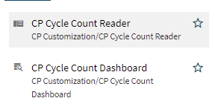
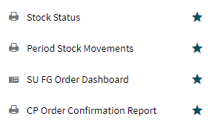
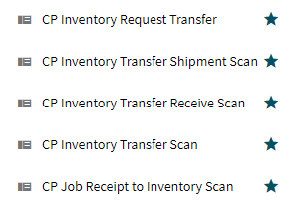

คำสั่งอื่นๆที่ฝ่ายผลิตมีใช้งาน

